Slide 1
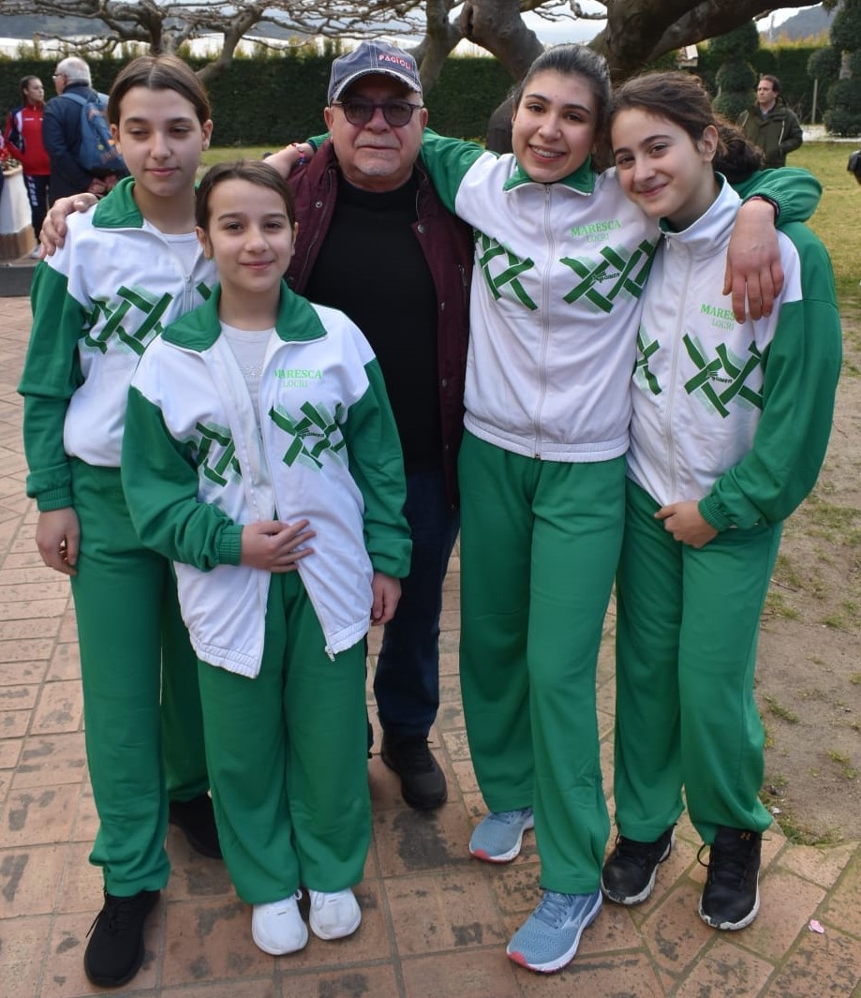
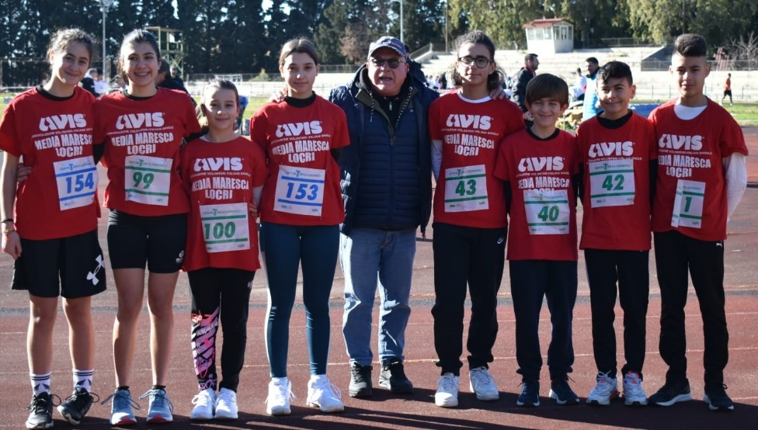
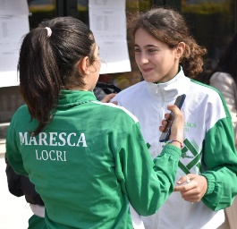
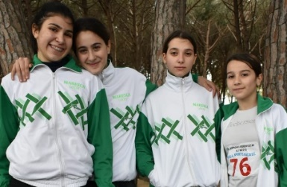
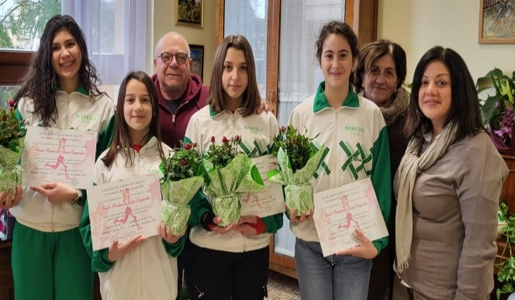
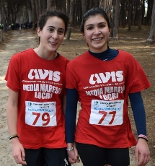
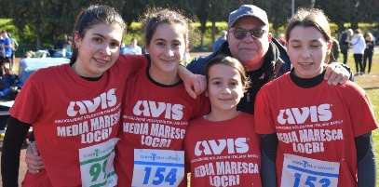
ISTITUTO COMPRENSIVO «DE AMICIS MARESCA» LOCRI GIOCHI SPORTIVI STUDENTESCHI 2022/23
SQUADRA «CORSA CAMPESTRE» CAMPO C.O.N.I. REGGIO CALABRIA
FINALISTI REGIONALI «CORSA CAMPESTRE» PIZZO CALABRO GUARNACCIA, AGRESTA,CUSENZA, SCHIRRIPA

Slide 2
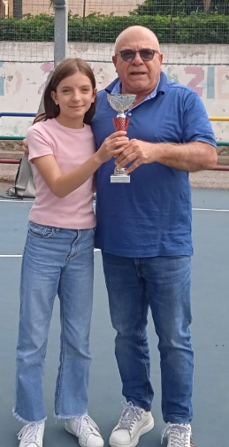
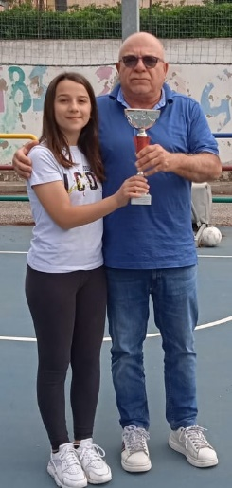
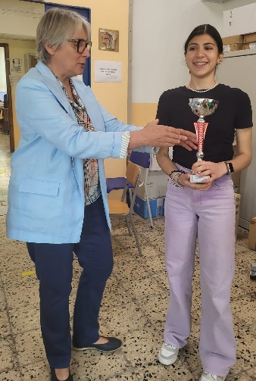
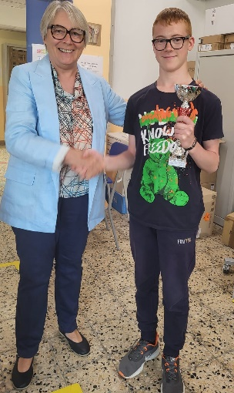
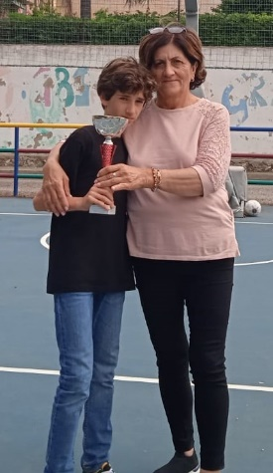
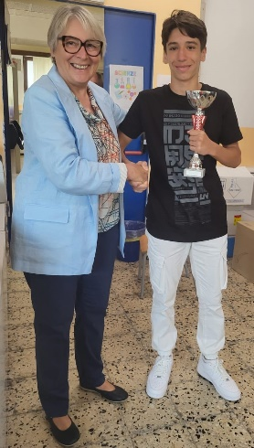
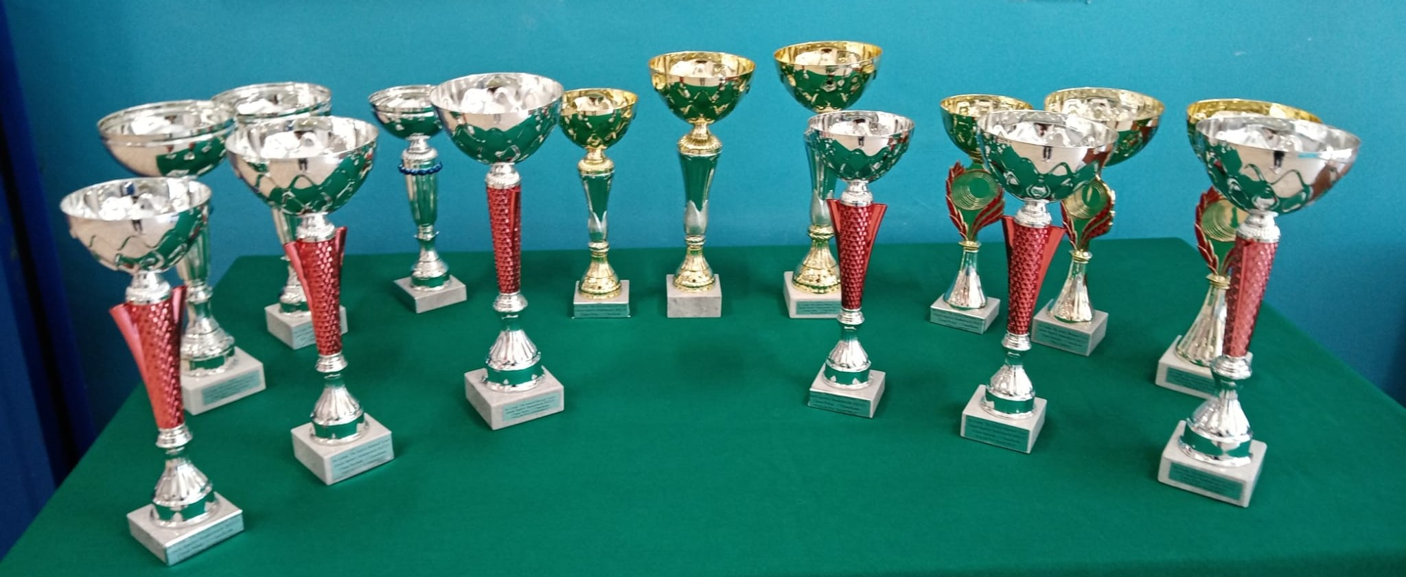
ISTITUTO COMPRENSIVO «DE AMICIS MARESCA» LOCRI GIOCHI SPORTIVI STUDENTESCHI 2022/23 VINCITORI GARE DI VELOCITA’
CHIARA CONGIUSTA 1B VANESSA AGRESTA 2C ESTER CUSENZA 3E DI PRIMA ARTEM 1A ANTONIO CELONA 2G ANTONINO FONTANA 3E
VINCITORI “CALCETTO” MASCHILE | CLASSE PRIMA Corso D E G | CLASSE SECONDA Corso D E F G | CLASSE TERZA Corso A B C
VINCITORI “PALLAMETA” FEMMINILE | CLASSE PRIMA Corso A B C | CLASSE SECONDA Corso A B C | CLASSE TERZA Corso D E G
VINCITORI “PALLAVOLO” | CLASSE PRIMA D | CLASSE SECONDA A | CLASSE TERZA B

Slide 3
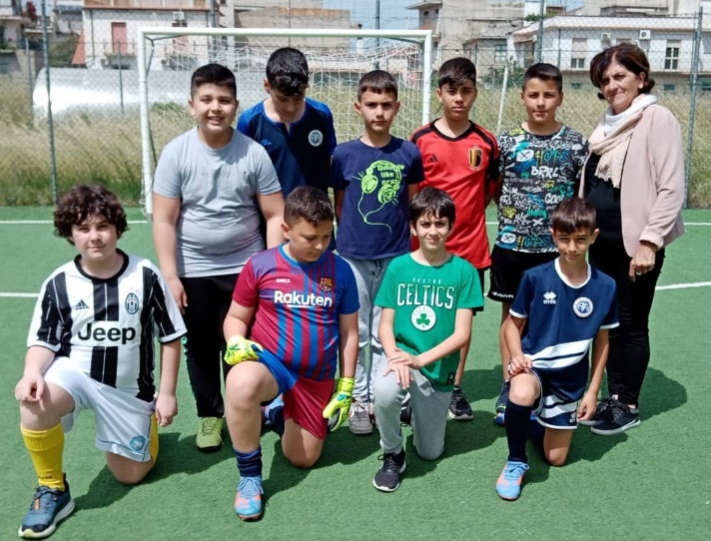
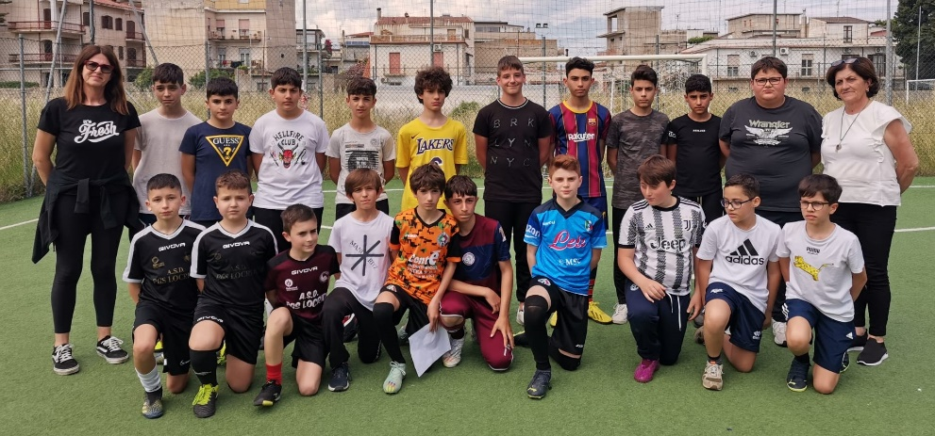
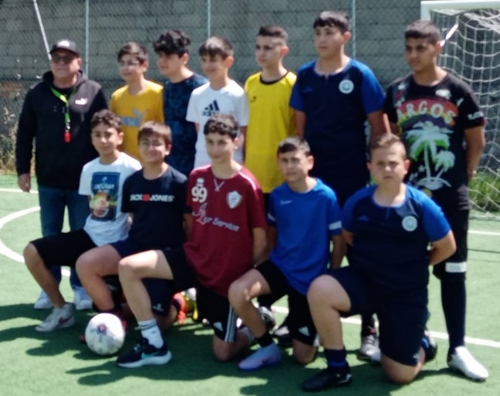
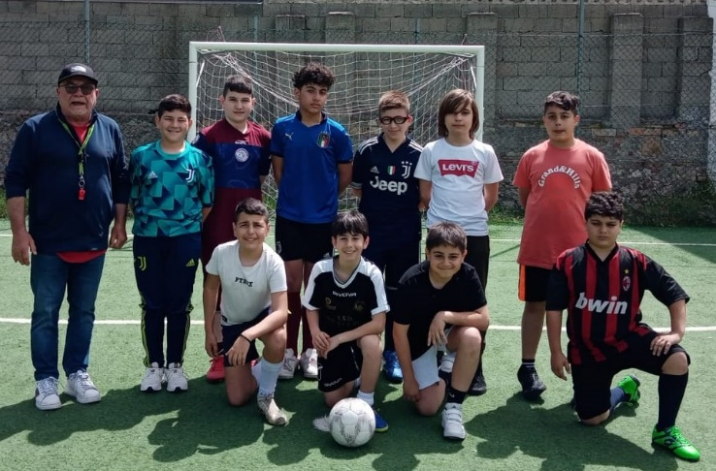
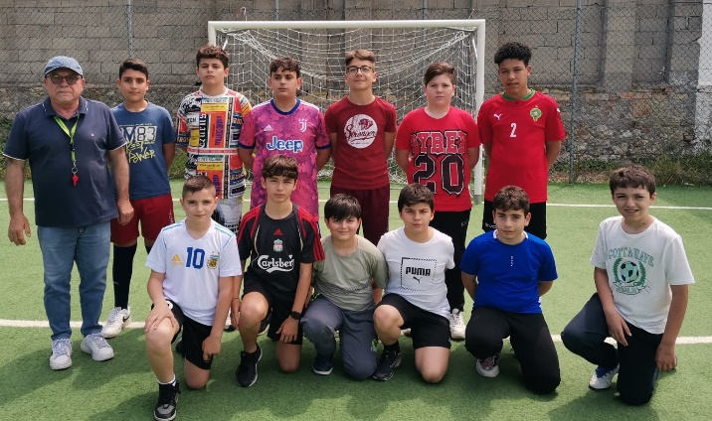
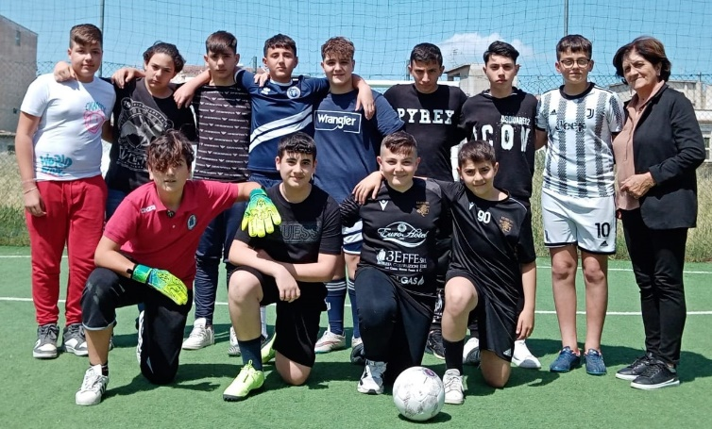
ISTITUTO COMPRENSIVO «DE AMICIS MARESCA» LOCRI GIOCHI SPORTIVI STUDENTESCHI 2022/23
RAPPRESENTATIVA «CALCETTO» D E G RAPPRESENTATIVA «CALCETTO» D E F G RAPPRESENTATIVA «CALCETTO» A B C V I N C I T O R I classe 1^ V I N C I T O R I classe 2^ V I N C I T O R I classe 3^
RAPPRESENTATIVA «CALCETTO» A B C RAPPRESENTATIVA «CALCETTO» A B C RAPPRESENTATIVA «CALCETTO» D E G Classe 1^ Classe 2^ Classe 3^

Slide 4
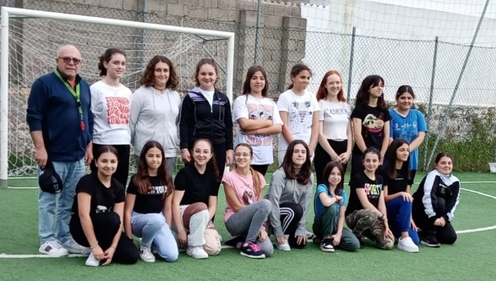
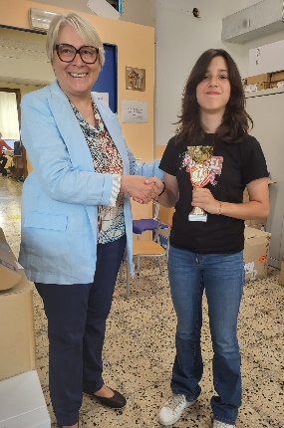
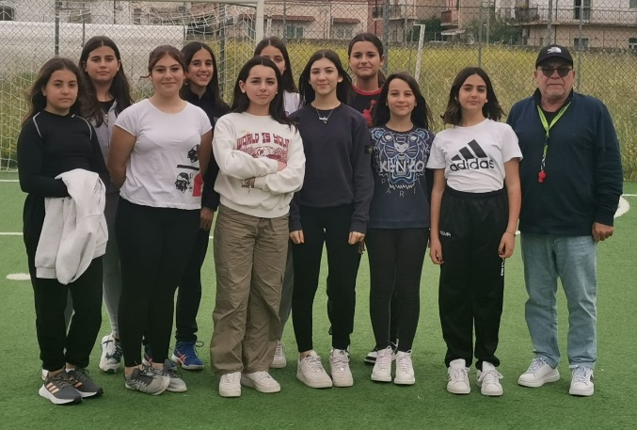
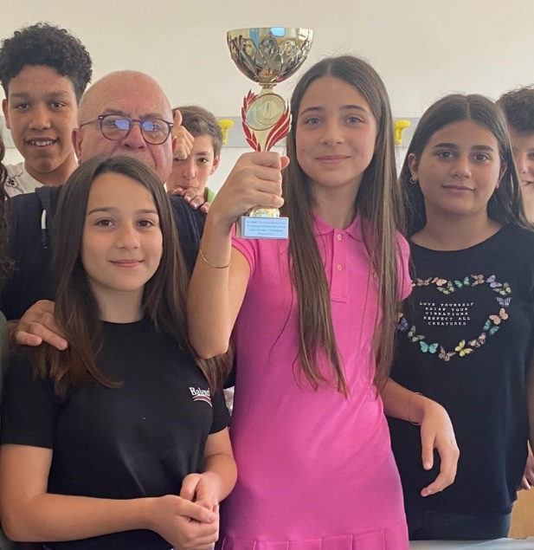
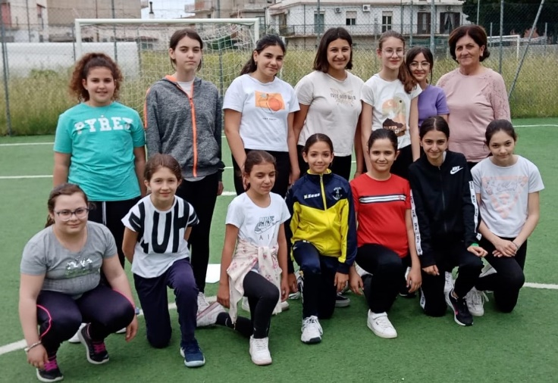
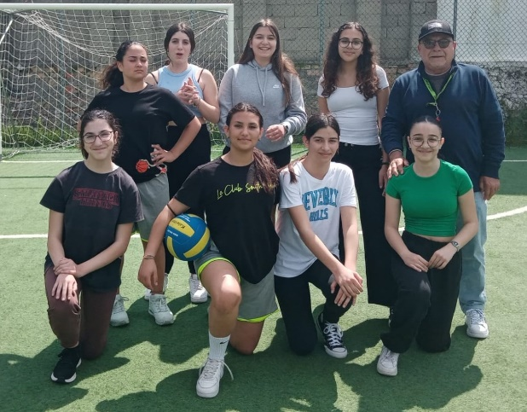
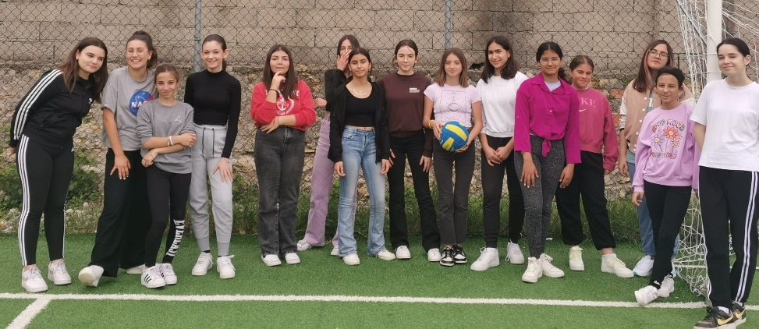
ISTITUTO COMPRENSIVO «DE AMICIS MARESCA» LOCRI GIOCHI SPORTIVI STUDENTESCHI 2022/23
RAPPRESENTATIVA CLASSE 1^ «PALLAMETA» A B C RAPPRESENTATIVA CLASSE 2^ «PALLAMETA» A B C V I N C I T O R I V I N C I T O R I
RAPPRESENTATIVA CLASSE 1^ «PALLAMETA» D E G RAPPRESENTATIVA CLASSE 2^ «PALLAMETA» D E F G RAPPRESENTATIVA CLASSE 3^ «PALLAMETA» A B C

Slide 5
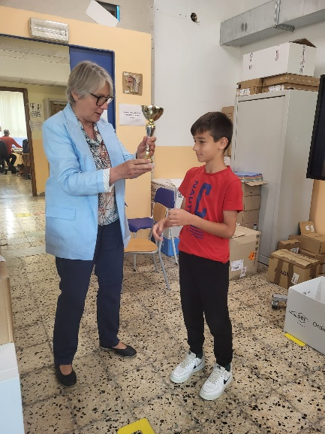
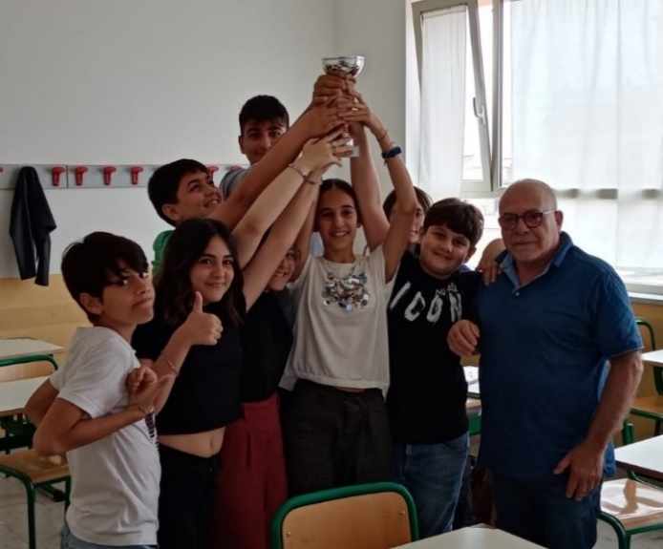
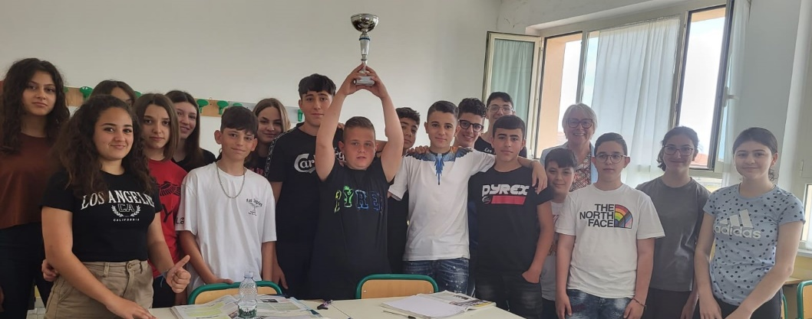
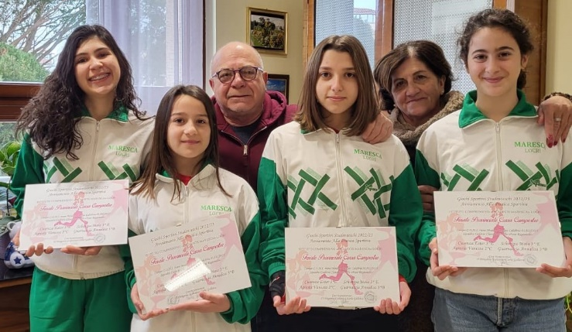
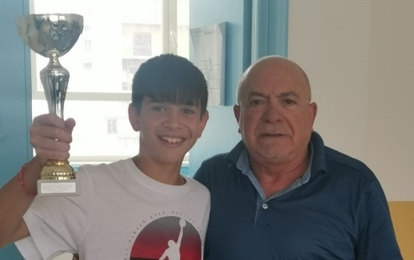
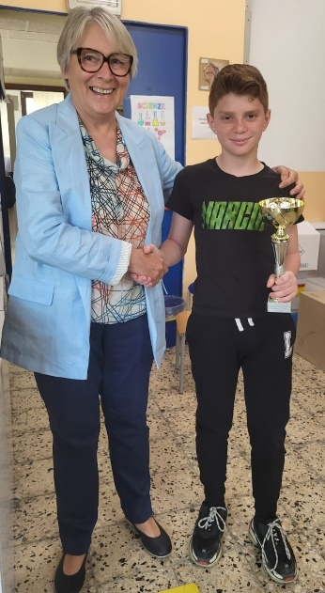
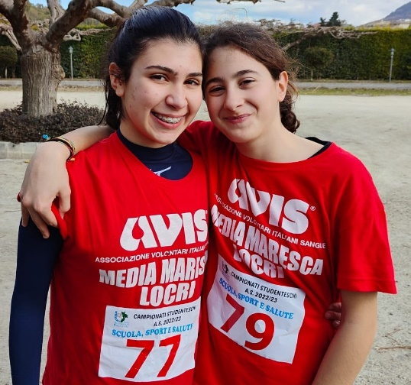
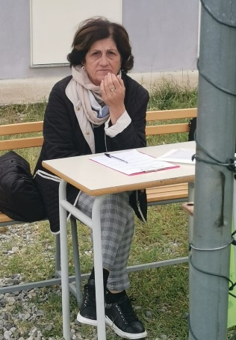
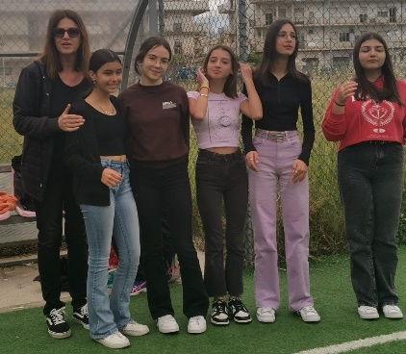
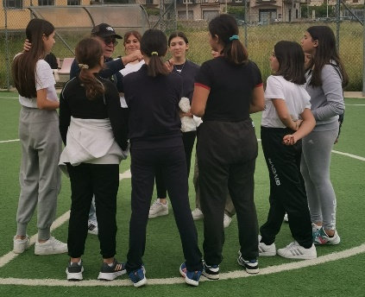
ISTITUTO COMPRENSIVO «DE AMICIS MARESCA» LOCRI GIOCHI SPORTIVI STUDENTESCHI 2022/23

